Slide 1



Investicijų Projektas ,,PASIRENGIMAS GALIMAI AVARIJAI BALTARUSIJOS BRANDUOLINĖJE ELEKTRINĖJE“
Europos Sąjungos šalių pasirengimo branduolinėms ir radiologinėms avarijoms lygio analizė. IŠVADOS IR REKOMENDACIJOS
Povilas Vaišnys
2021 10 07, Vilnius

Slide 2
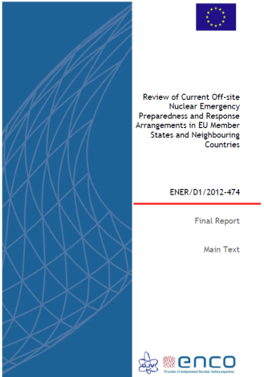
ĮŽANGA
ENER ataskaita apie Europos šalių pasirengimą branduolinėms avarijoms;
Avarinio pasirengimo veiklos sričių selekcija:
  Prioritetinės sritys
  Probleminės sritys;
  Įtaka žmogiškųjų, techninių ir finansinių resursų planavimui;
  Sąsaja su investicinio projekto aspektais;
  Nauda Valstybinio plano įgyvendinimui.

Slide 3
AvariNĖS Parengties Sritys
  Avarinio planavimo zonos (APZ);
  Išankstinio perspėjimo ir radiacinio monitoringo (stebėsenos) sistema;
  Bendrieji ir operatyviniai apsaugomųjų veiksmų kriterijai ir taikymo lygiai;
  Apsaugomųjų veiksmų strategija (jodo profilaktika, gyventojų evakuacija, slėpimasis, maisto apribojimai);
  Dvišalis bendradarbiavimas avarinės parengties ir reagavimo srityje;
  Medicininė pagalba ir specializuotas gydymas;
  Techninės pagalbos priemonės priimant avarinio reagavimo sprendimus

Slide 4
Avarinio planavimo zonos
Šalis | Avarinio planavimo zonos (km)
 | Gyventojų slėpimasis | Evakuacija | Jodo profilaktika | Maisto apribojimai
Belgija | 10 | 10 | 20 | Visa teritorija
Čekija | 13-20 | 5-10 | 13-20 | 13-20
Ispanija | 10 | 10 | 10 | 30
Jungtinė Karalystė | 1-3.5 (15) | 1-3.5 (4 ir ≥) | 1-3.5 (15) | -
Olandija | 20-40-50 | 5-5,4 | 10-20-25 | -
Prancūzija | 10 | 5 | 10
Rumunija | 10 | 10 | 10 | 10
Slovakija | 20-21 | 20-21 | 20-21 | 20-21
Slovėnija | 10 | 10 | 10 | 25
Suomija | 20 | 5 | 20 | -
Švedija | 15 | 15 | 15 | 50
Šveicarija | 20 | 3-5 | 20 | Visa teritorija
Vengrija | 0-30 | 0-30 | 0-30 | Visa teritorija
Vokietija | 10 | 10 | 100 | Visa teritorija
Lietuva | 30 | 30 | 30 | 300
TATENA | 15-30 | 15-30 | 15-30 | 300

Slide 5
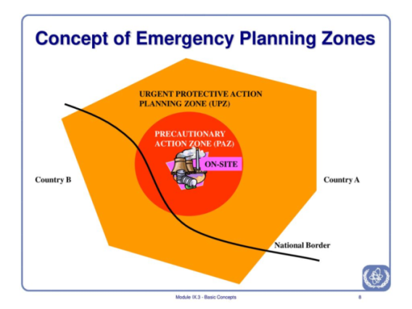
Avarinio planavimo zonos
Avarinio planavimo zonų ribos turi būti pagrįstos prognozuojamų avarijų scenarijais, vietos meteorologinių sąlygų analizės rezultatais ir nustatytais radiacijos dozių kriterijais;
Dvi alternatyvos:
  TATENA APZ normatyvai;
  Pragmatiškas (optimizuotas) APZ ribų nustatymas;
Lietuvos Valstybiniame plane nustatytos APZ ribos turėtų būti peržiūrėtos ir atitinkamai validuotos

Slide 6
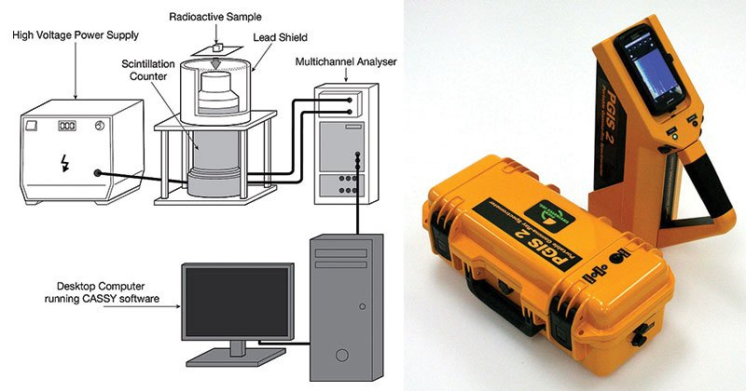
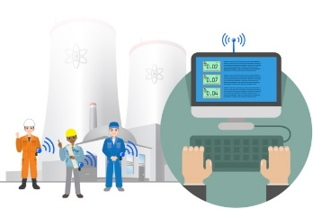
Išankstinio perspėjimo ir radiacinio monitoringo sistema
Radiacijos dozės galios matavimai, spektralinė analizė, oro mėginių analizė;
Daugumoje Europos šalių radiacinio monitoringo sistema pagrįsta ne techniniais, bet socialiniais ar politiniais pagrindais;
Monitoringo sistemos optimizacija:
  Monitoringo stočių išsidėstymo kriterijai (radioaktyviųjų medžiagų sklaidos dideliais atstumais įvertinimo analizė);
  Radiacinė spektrometrija arčiau potencialiai pavojingo objekto kaimyninėje valstybėje;
  Duomenų pardavimo būdai (realiuoju laiku, uždelstai).
Radiacijos šaltinio (source term) charakteristikų analizė (EK rekomendacijos tolimesniam šios metodikos vystymui).

Slide 7
Bendrieji apsaugomųjų veiksmų kriterijai
Šalis` | Apsaugomųjų veiksmų bendrieji kriterijai (AVBK) * Viso kūno arba efektinė dozė (Skydliaukės dozė jodo profilaktikai)
 | Gyventojų slėpimasis (mSv) |  |  | Evakuacija (mSv) |  | Jodo profilaktika (mGy) |  |  |  | Gyventojų perkėlimas (mSv)
 | 1 | 2 | 3 | 1 | 2 | 1 | 2 | 3 | 4 | 1 | 2
Austrija | 10 |  | 1 | 10 |  | 100 | 500 | 10
Belgija | 5 | 15 |  | 50 | 150 | 50 | 150 | 10 | 50 | -
Čekija | 5 | 50 |  | 50 | 500 | 50 | 500 |  |  | 50 | 500
Ispanija | 10 |  |  | 50 |  | 100 |  |  |  | 10
Jungtinė Karalystė | 3 | 30 |  | 30 | 300 | 10 | 300 |  |  | 10
Nyderlandai | 10 |  |  | 200 |  | 1000 |  | 100 |  | 50 | 250
Prancūzija | 10 |  |  | 50 |  | 50 |  |  |  | -
Rumunija | 10 |  |  | 50 |  | 100 |  |  |  | -
Slovakija | 5 | 50 |  | 50 | 500 | 50 | 500 |  |  | 25
Slovėnija | 10 |  |  | 50 |  | 100 |  | 10 |  | 25
Suomija | 1 | 10 |  | 20 |  | 100 |  | 10 |  | 10
Švedija | 10 |  |  | 50 |  |  |  | 50 |  | 50
Šveicarija | 10 |  | 1 | 100 |  |  |  | 50 |  | -
Vengrija | 10 |  |  | 50 |  | 100 |  |  |  | 25
Vokietija | 10 |  |  | 100 |  | 250 |  | 50 |  | 25
Latvija | 3 |  |  | 10 |  | 500 |  |  |  | 25
Estija | 10 |  |  | 50 |  | 100 | 1000 | 10 |  | 25
Lietuva | 10 |  |  | 50 |  | 100 |  |  |  | 25
TATENA | 10 (2d) |  |  | 50 (7d) |  | 100 |  |  |  | 25

Slide 8
apsaugomųjų veiksmų kriterijai
Apsaugomųjų veiksmų kriterijų skirtumai yra visuomenės ir politinio susirūpinimo šaltinis dėl planuojamų apsaugos lygių skirtumų, ypatingai kaimyninėse šalyse;
APZ ir apsaugomųjų veiksmų kriterijų (bendrųjų ir operatyvinių) suderinimas išlieka sudėtinga problema;
Daugelis šalių neturi jokių kriterijų apsaugomųjų veiksmų ar apribojimų nutraukimui;
Bendrieji ir operatyviniai apsaugomųjų veiksmų kriterijai;
Europos šalys daugiau pasitiki bendraisiais apsaugomųjų veiksmų kriterijais.
Tik trečdalis Europos šalių naudoja OAVK;
TATENA rekomenduojami kriterijai (GS-R-2(02), GSG-2 (11), (, GS-R-7(15));
Europos Komisijai būtina parengti politinio lygmens dokumentą, kuriame būtų suformuluoti europiniu mastu suderinti avarinio planavimo zonų nustatymo pagrindai ir apsaugos priemonių vykdymo kriterijai.

Slide 9
Apsaugomųjų veiksmų strategija
Jodo profilaktika:
Savistovi apsaugomoji priemonė (daugumoje Europos šalių);
5 šalys- tik kartu su gyventojų slėpimusi;
4 šalys (EE, IE , MT ir PT ) - neplanuoja jodo profilaktikos;
Pakartotinas jodo preparatų naudojimas atitinka PSO rekomendacijas priklausomai nuo gyventojų kategorijų;
UK ir NL nerekomenduojamas pakartotinas jodo preparatų skyrimas.
Gyventojų slėpimasis:
gyventojų slėpimasis rekomenduotinas prieš radioaktyvių medžiagų išmetimą;
5 šalys (ne branduolinės) - tik po radioaktyvių medžiagų išmetimo;
maksimali slėpimosi trukmė 48valandos. BE, FR, DE, LU-1 diena, NL-6 valandos.
Gyventojų evakuacija:
evakuacija iki išmetimo, išskyrus Angliją;
GR ir PL pozicija - evakavimas tikslingas po to kai išmetimas įvyko;
Evakuacija skirtingoms gyventojų grupėms (ligoninės, socialinio aprūpinimo įstaigos, mokyklos) ;
Galimybės priimti evakuotus gyventojus nepakankamos (ČZ, RO, CH, LU);
Maisto ir geriamojo vandens apribojimai:
Branduolinės šalys įvykus avarijai tuoj pat įveda maisto ir geriamojo vandens apribojimus;
Nebranduolinių šalių strategija maisto ir vandens apribojimų atžvilgiu skiriasi (AT, IE, IT, LV, LT , LU, MT ir NO tokius apribojimus įveda, to tarpu HR, DK, EE, GR ir PL to nedaro).

Slide 10
Dvišalis bendradarbiavimas avarinės parengties ir reagavimo srityje (cross-border arrangements)
Dvišalio bendradarbiavimo aspektai:
  savalaikis tiesioginis įspėjimas apie avariją leidžia kaimyninėms valstybėms laiku suaktyvinti savo apsaugomųjų veiksmų mechanizmus;
  savalaikė ir išsami informacija - apsaugomųjų veiksmų efektyvumas;
  galimybė sekti reaktoriaus stovį ir jo pasikeitimus.
Viena iš prioritetinių avarinio planavimo ir reagavimo sričių (ENER ataskaitos išvados);
Būtinybė pagerinti dvišalį bendradarbiavimą su Rusija ir Baltarusija (ENER ataskaitos išvados);
Europinė patirtis.

Slide 11
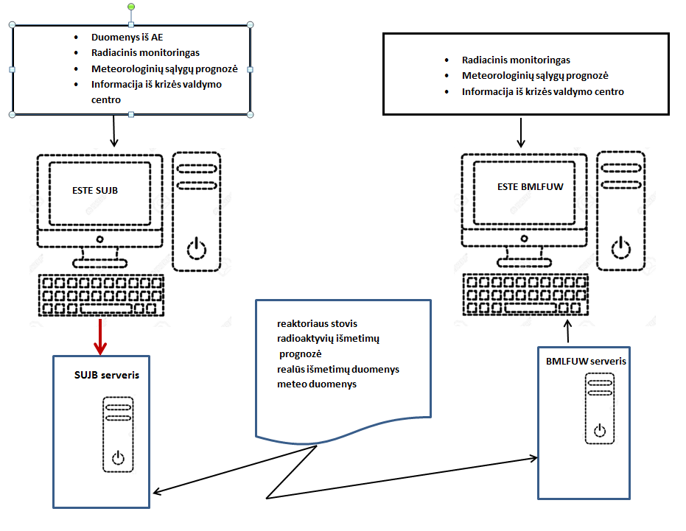
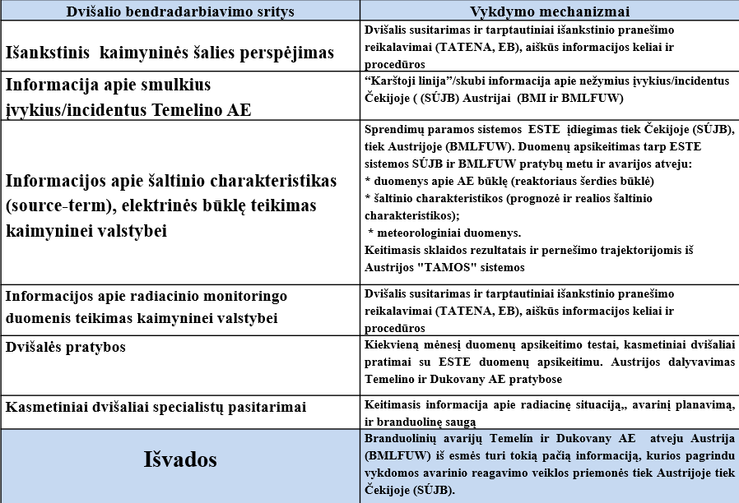
Austrijos-Čekijos dvišalis bendradarbiavimas

Slide 12
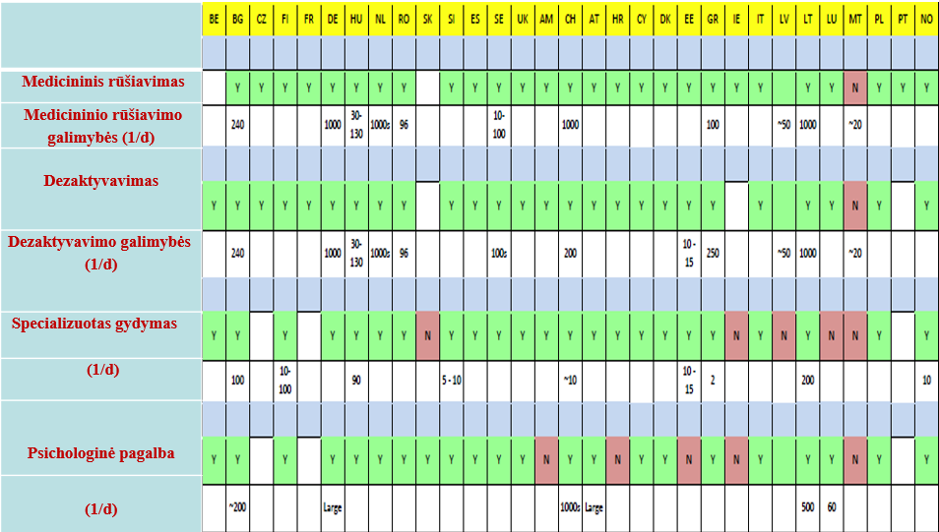
Medicininė pagalba ir specializuotas gydymas
Medicininio personalo paruošimas ir medicininės įrangos rezervas SAVPZ.

Slide 13
Techninės pagalbos priemonės priimant avarinio reagavimo sprendimus
Dauguma Europos šalių turi galimybes įvertinti radioaktyvių medžiagų sklaidą atmosferoje ir atlikti gautosios dozės įvertinimus;
Europos šalys daugiau dėmesio kreipia į radioaktyvumo sklaidą atmosferoje negu vandens aplinkoje;
Nepakankami Europos šalių pajėgumai vertinant radioaktyvių medžiagų pernašą žemės paviršiuje;
Tik keletas šalių gali įvertinti radioaktyvių medžiagų sklaidą gėlo vandens šaltiniuose ir jūros akvatorijoje;
Visos branduolinės šalys turi galimybę pagal reaktoriaus stovį prognozuoti avarijos tolimesnį vystymąsi ir nustatyti radioaktyvių medžiagų charakteristikas (source terms)

Slide 14

Europinis Bendradarbiavimas
Europoje yra daug galimybių veiksmingiau naudoti esamus išteklius ir pajėgumus, sumažinti nereikalingą dubliavimą ir tokiu būdu pasiekti nemažą sąnaudų taupymą, bendrai plėtojant ir palaikant brangius, bet kartais retai naudojamus išteklius;
Tikslinga atsižvelgti į esamas galimybes atskirose Europos Sąjungos šalyse, ir jas suplanuoti tokiu būdu kad galima būtų geriau dalytis esamais Europos šalyse ištekliais ir pajėgumais;
Tai svarbu daryti ne tik ten, kur juos labai brangu kurti ir išlaikyti, bet ir tose srityse kur yra maža tikimybė kad jie kada nors bus naudojami;
Europos kompetencijos centrai, kur būtų sukaupti bendri resursai ir kuriais galima būtų naudotis reikalui esant (pvz., techninių sprendimų palaikymas);

Slide 15
išvados ir rekomendacijos
Nepaisant to kad daugumoje Europos Bendrijos šalių avarinio pasirengimo planai parengti ir vykdomi prisilaikant nustatytų tarptautiniuose normatyviniuose dokumentuose reikalavimų ir rekomendacijų, praktikoje šių normatyvinių dokumentų taikymas įvairiose šalyse yra labai skirtingas ir kaip tik tai apsprendžia realią situaciją vertinant pasiruošimą branduolinėms avarijoms;
APZ ribos turi būti pagrįstos prognozuojamos grėsmės atžvilgiu, taip kad resursų planavimas būtų optimizuotas priklausomai nuo prognozuojamos grėsmės dydžio ir tų prielaidų kurios yra daromos prognozuojant išmetamų radioaktyvių medžiagų išplitimą;
Lietuvos Respublikoje būtų tikslinga atlikti išsamią avarinio planavimo zonų validacijos analizę, remiantis konkretaus reaktoriaus (ВВЭР-1200 (АЭС-2006)) projektiniais duomenimis, vyraujančiomis meteorologinėmis sąlygomis regione, ir tokiu būdu pagrįsti apsaugomųjų veiksmų nustatymą;
Dvišalis kaimyninių šalių bendradarbiavimas (cross - border arrangements) įvykstant branduolinei avarijai vienoje iš kaimyninių šalių yra viena iš veiksmingiausių priemonių vykdant avarinio reagavimo priemones;
Ruošiant avarinės parengties planus, reikia priimti sprendimą dėl to, ką tikslinga išsamiai (detaliai) planuoti, o kur galima sukurti atitinkamą strategiją mobilizuoti reikiamus resursus reikalui esant;
Europos šalių avarinės parengties planai turi būti reguliariai (periodiškai) peržiūrimi ir įvertinami nepriklausomų (tame tarpe tarptautinių ) ekspertų tam kad galima būtų įsitikinti kad esamos avarinio planavimo priemonės ir galimybės atitinka avarinių grėsmių mąstą ir tarptautinę praktiką;
Pasirengimo planai branduolinei avarijai turėtų būti sudėtinė dalis bendrų ekstremalių situacijų valdymo dalis. Toks integravimas būtų tikslingas ne tik atskirų šalių atžvilgiu bet ir Europos Komisijos ekstremalių situacijų valdymo veikloje.

Slide 16

Ačiū už dėmesį!
Tel. +37066561937
El. paštas: pvaisnys@gmail.com

